Slide 1
«Мы строили, строили..»
Выполнили:
Педагоги, родители
МДОУ «Детский сад № 233»
Ярославль, 2016

Slide 2
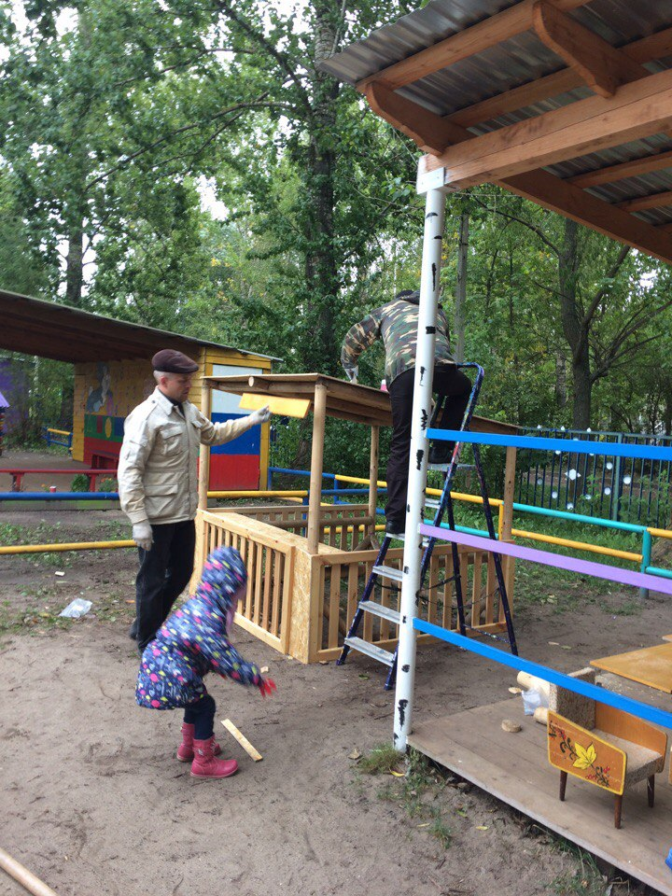
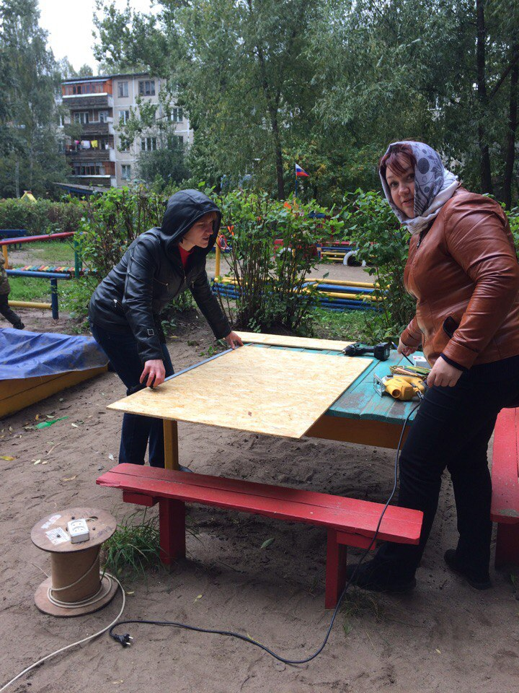
Как происходила реализация нашего проекта

Slide 3
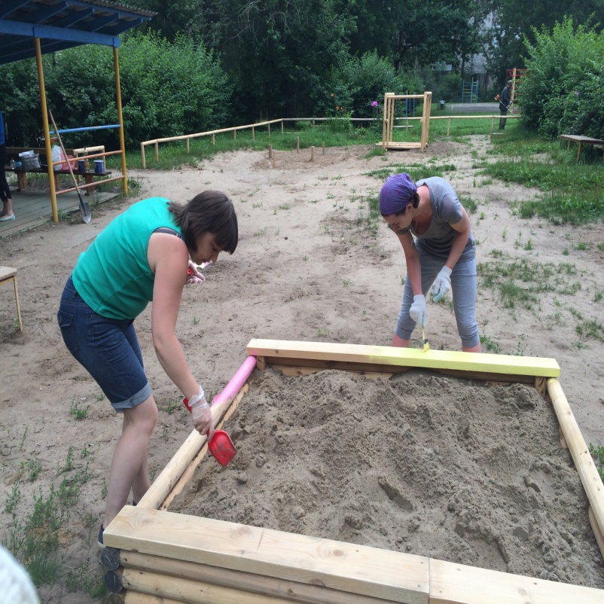
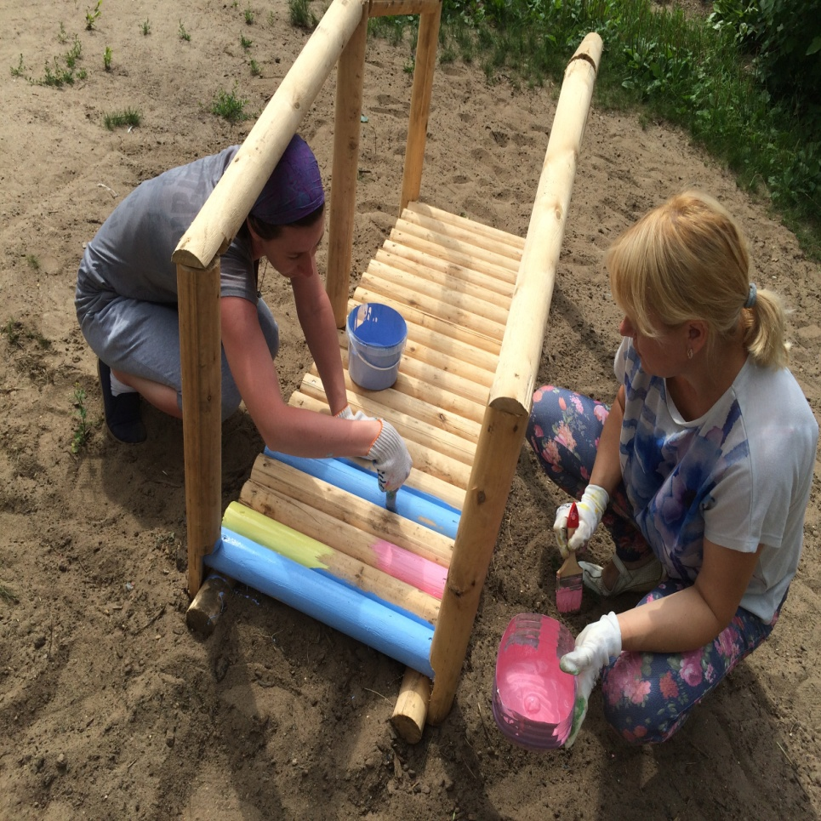
Наши мамы и воспитатели Очень старательно участок наш красили

Slide 4
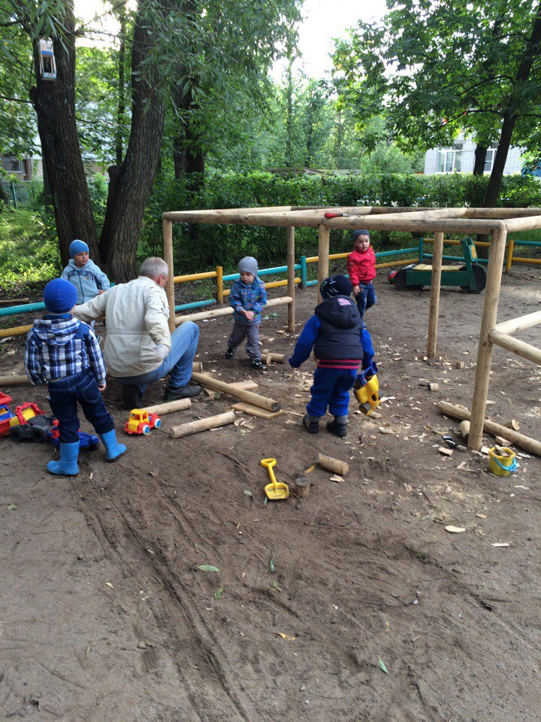
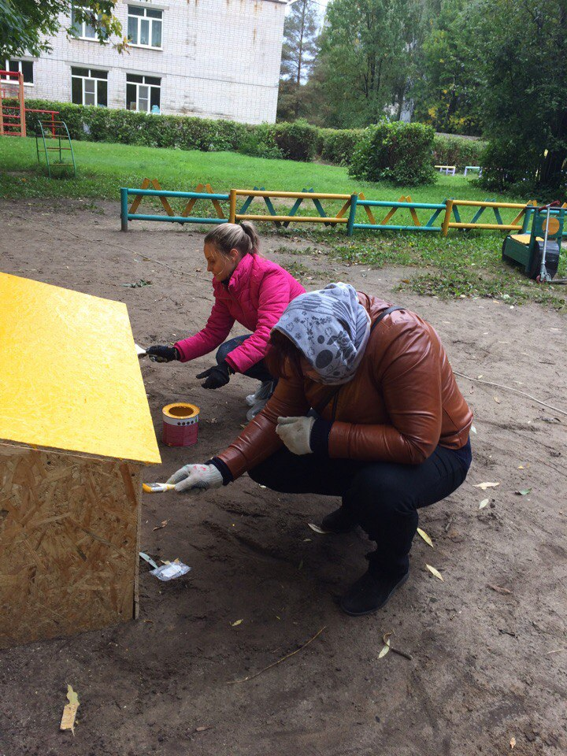

Slide 5
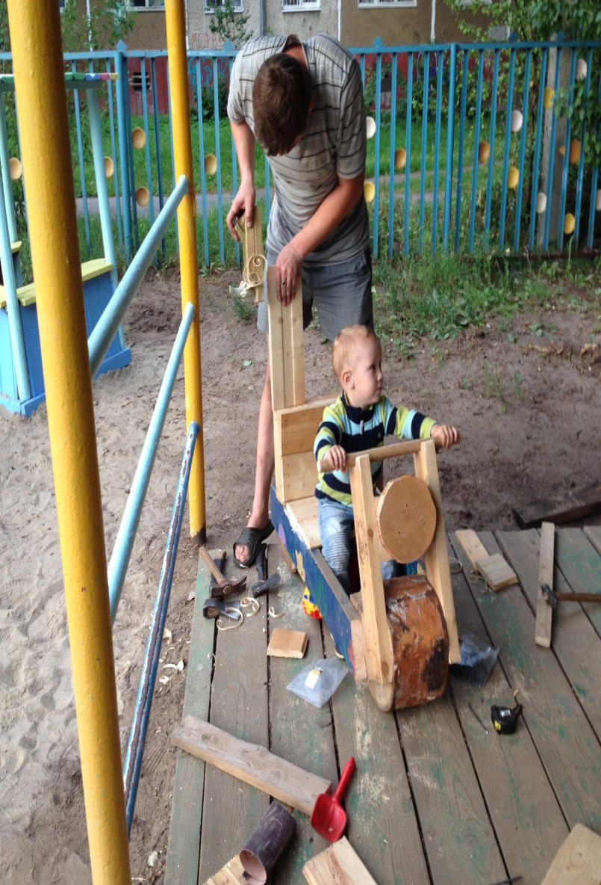
И папы от них не отставали, Мотоциклы собирали А ещё забор, автобус, лодку, Мостик и песочницу! Постройки получились высший класс! И это всё для нас!

Slide 6
Спасибо за внимание!

